Slide 1
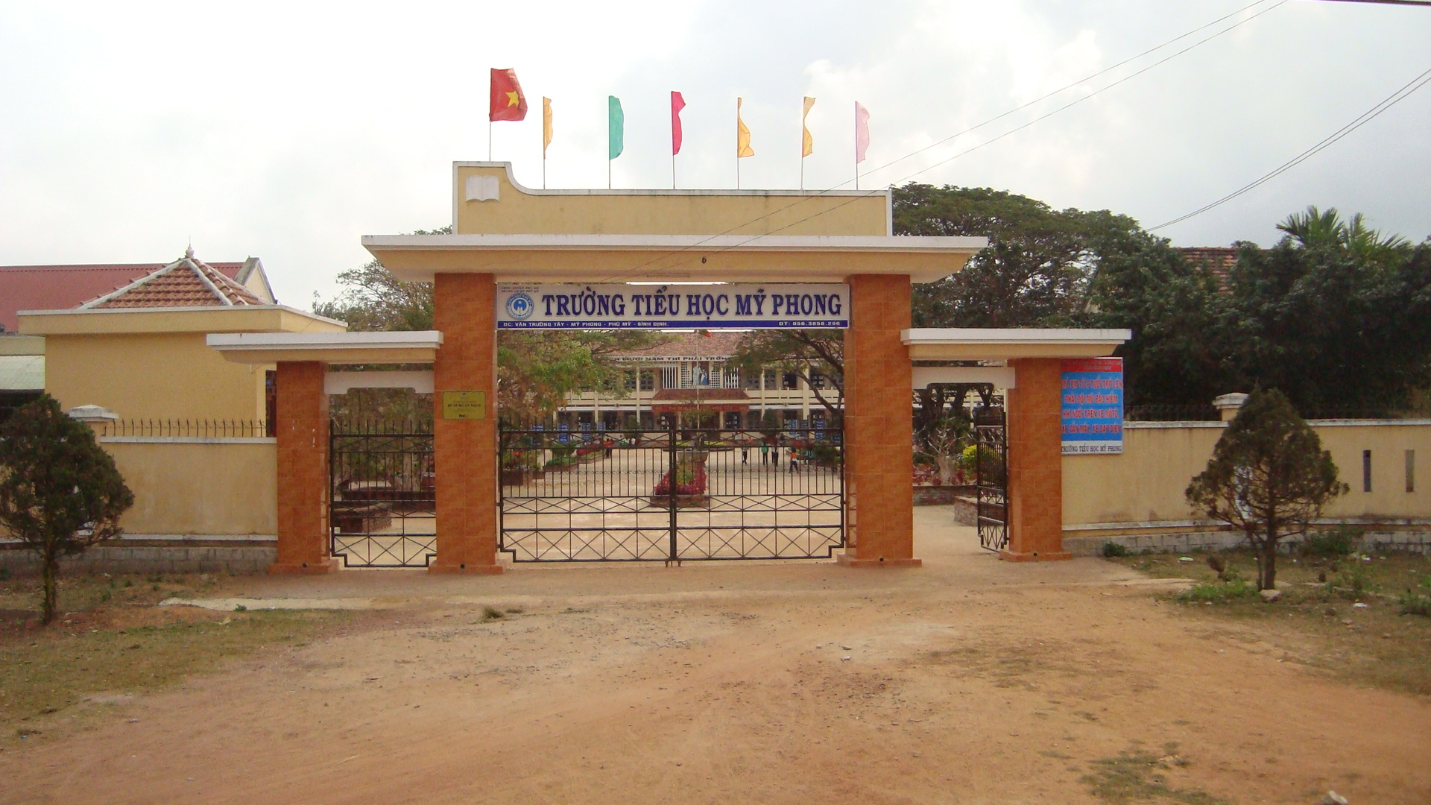
Chào mừng quý thầy, cô đến dự giờ lớp 4D
Môn: Luyện từ và câu
Giáo viên: Hà Văn Đức

Slide 2

Thứ Năm ngày 16 tháng 10 năm 2025
Luyện từ và câu

Slide 3

Thứ Năm ngày 16 tháng 10 năm 2025
KHỞI ĐỘNG

Slide 4
Em hãy đặt một câu trong đó có sử dụng biện pháp nghệ thuật nhân hóa.

Slide 5
Thứ Năm ngày 16 tháng 10 năm 2025
Luyện từ và câu
Luyện tập về
nhân hoá

Slide 6
HOẠT ĐỘNG 1.
TÌM HIỂU BIỆN PHÁP NHÂN HÓA TRONG BÀI THƠ: ÔNG MẶT TRỜI ÓNG ÁNH.

Slide 7
ÔNG MẶT TRỜI ÓNG ÁNH
Ông Mặt Trời óng ánh
Toả nắng hai mẹ con
Bóng con và bóng mẹ
Dắt nhau đi trên đường.
Ông nhíu mắt nhìn em
Em nhíu mắt nhìn ông
“Ông ở trên trời nhé!
Cháu ở dưới này thôi!".
.
Hai ông cháu cùng cười
Mẹ cười, đi bên cạnh.
Ông Mặt Trời óng ánh...
NGÔ THỊ BÍCH HIỀN

Slide 8


Bài 1:
a) Sự vật nào được nhân hoá trong bài thơ?
b) Sự vật đó được nhân hoá bằng cách nào?

Slide 9


a) Sự vật nào được nhân hoá trong bài thơ?
Sự vật được nhân hoá trong bài thơ là Mặt Trời.

Slide 10
b) Sự vật đó được nhân hoá bằng cách nào?
Gọi sự vật bằng từ ngữ dùng để gọi người: ông Mặt Trời.
Tả sự vật bằng từ ngữ dùng để tả người: ông Mặt Trời nhíu mắt, cười.
Nói với sự vật thân mật như nói với người: “Ông ở trên trời nhé! Cháu ở dưới này thôi!”.

Slide 11
HOẠT ĐỘNG 2.
XÁC ĐỊNH KIỂU NHÂN HÓA TRONG MỘT SỐ ĐOẠN VĂN, ĐOẠN THƠ.

Slide 12
Gọi sự vật bằng những từ ngữ để gọi người.
NHÂN HOÁ
Tả những sự vật bằng từ ngữ dùng để tả người
Nói với sự vật như nói với người.

Slide 13

Bài 2: THẢO LUẬN NHÓM ĐÔI
Tìm ra các từ ngữ nhân hóa trong 3 đoạn văn, đoạn thơ ở bài tập 2 SGK, xác định kiểu nhân hóa được sử dụng.

Slide 14
a) Buổi sớm, khi cậu gà ri te tái chạy ở trong chuồng ra, dẫn đầu ba chị gà, một bác ngan với một lũ con líp nhíp và mấy thím vịt thì ở nóc chuồng, chọi ta cũng nhảy xuống, hai cái chân gieo bịch trên nền đất.
Theo TÔ HOÀI
Gọi sự vật bằng từ ngữ dùng để gọi người: cậu gà ri, chị gà, bác ngan, thím vịt, chọi ta.
Tả sự vật bằng từ ngữ dùng để tả người: te tái chạy, dẫn đầu.

Slide 15
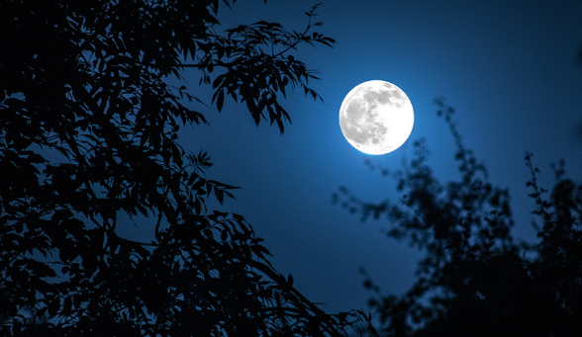
b) Bắt đền trăng đấy
Trốn vào sau mây
Để buồn cỏ cây
Khóc mưa thút thít.
Trái bòng chẳng thiết
Nằm ườn trên mâm
Quả na lặng câm
Mắt nhìn xa vắng.
Nguyễn Đình Xuân
Nói với sự vật thân mật như nói với người: Bắt đền trăng đấy.
Tả sự vật bằng từ ngữ dùng để tả người: trốn, buồn, khóc, chẳng thiết, nằm ườn, lặng câm, mắt nhìn.

Slide 16
c) Khi cô sách giáo khoa nói đến những cuốn sách như thế, cả hộp chữ chúng tôi xôn xao hẳn lên, tất cả reo nhảy mừng rỡ. Chúng nó tranh nhau hỏi hết câu này đến câu khác làm cho cô không còn biết trả lời thế nào.
Theo TRẦN HOÀI DƯƠNG
Gọi sự vật bằng từ ngữ dùng để gọi người: cô sách giáo khoa, hộp chữ chúng tôi, chúng nó.
Tả sự vật bằng từ ngữ dùng để tả người: nói, xôn xao, reo nhảy mừng rỡ, tranh nhau hỏi, không biết trả lời thế nào.

Slide 17
HOẠT ĐỘNG 3.
VIẾT 3 CÂU TẢ ĐỒ VẬT, CON VẬT HOẶC
CÂY CỐI CÓ HÌNH ẢNH NHÂN HÓA.

Slide 18
Bài 3. Em hãy viết 3 câu tả đồ vật hoặc con vật, cây cối có hình ảnh nhân hóa.
Gợi ý:
Cậu bút chì này thật là nghịch. Em muốn kẻ đường thẳng, cậu ta lại nhảy nhót, thè lưỡi trêu em và lượn một vòng tròn. Này bút chì, nghịch vừa thôi, vào hộp bút ngồi nhé.

Slide 19
Thứ Năm ngày 16 tháng 10 năm 2025
Luyện từ và câu
Luyện tập về nhân hoá

Slide 20
Tiết học kết thúc
Chúc các em học tốt!

